Slide 1
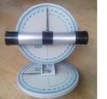
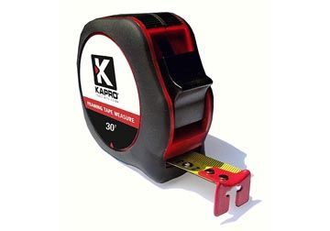
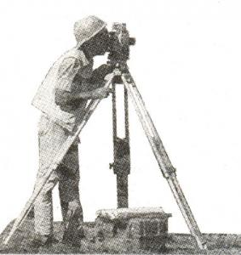

II. ƯỚC LƯỢNG CHIỀU CAO
Ví dụ 3: Xác định chiều cao của cột cờ không cần lên đỉnh cột
* Dụng cụ cần chuẩn bị:
Thước cuộn
Giác kế
M¸y tÝnh bá tói

Slide 2
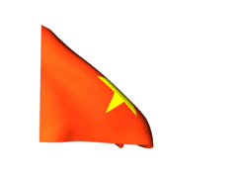
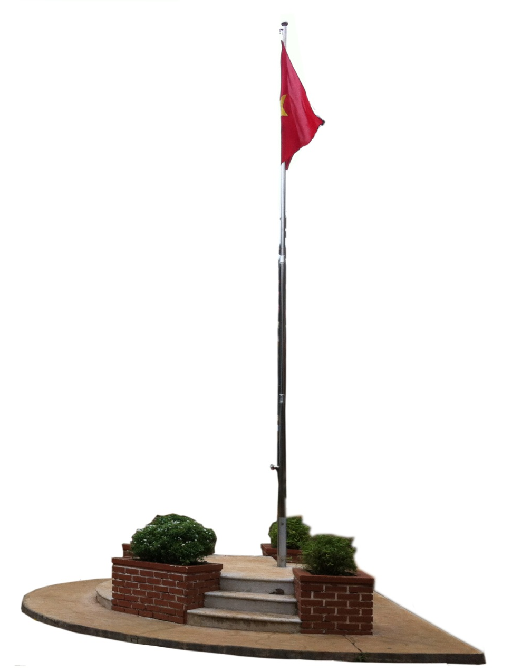
Ví dụ 3: Xác định chiều cao của cột cờ không cần lên đỉnh cột
Hướng dẫn thực hiện:
Xác định chiều cao AD của cột cờ
A
Bước 1: Chọn điểm (C) đặt giác kế
thẳng đứng, cách chân cột cờ (D)
một khoảng bằng a.
a
C
D

Slide 3
Ví dụ 3: Xác định chiều cao của cột cờ không cần lên đỉnh cột
A
Bước 1: Đo chiÒu cao gi¸c kÕ OC = b.
O
b
a
C
D

Slide 4
Ví dụ 3: Xác định chiều cao của cột cờ không cần lên đỉnh cột
Bước 2: Quay thanh giác kế sao cho khi ngắm thanh này ta nhìn được cột cờ A . Xác định số đo của góc AOB.
A

O
B
b
a
C
D

Slide 5
Ví dụ 3: Xác định chiều cao của cột cờ không cần lên đỉnh cột
B­ước 3: Chiều cao của cột cờ: AD = b + a.tan
A
O

B
b
C
D
a

Slide 6

Bài toán áp dụng: Bạn An đứng ở mặt đất dùng giác kế nhìn thấy ngọn cây dưới góc 35⁰ so với phương ngang song song mặt đất. Khoảng cách từ bạn An đến cái cây là 30 m. Tính chiều cao của cây đó ? Biết giác kế cao 1,7 m.
(làm tròn 1 chữ số thập phân)
A
C
)
B
1,7m
30m
D
E

Slide 8
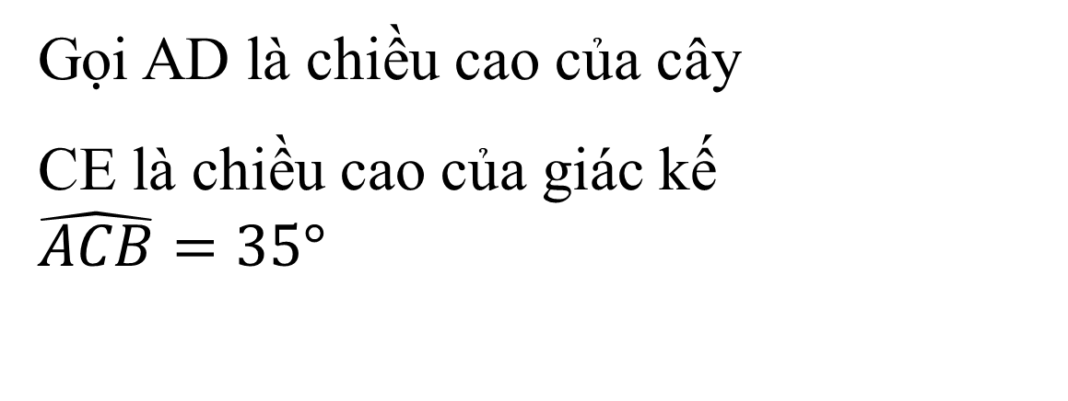
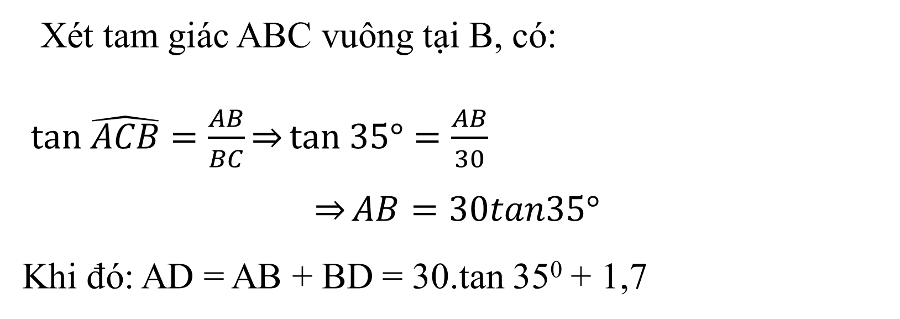
Gọi AD là chiều cao của cây
CE là chiều cao của giác kế
$$\hat{ACB}=35°$$
?
Ta có: BD = CE = 1,7 m, BC = DE = 30 m
Xét tam giác ABC vuông tại B, có:
$tan \hat{ACB}=\frac{AB}{BC}\underset{⇒}{}tan 35°=\frac{AB}{30}$
$$\underset{⇒}{}AB=30tan35°$$
Khi đó: AD = AB + BD = 30.tan 35⁰ + 1,7
30 m
1,7 m
1,7 m
30 m
22,7(m)
Vậy cây cao khoảng 22,7 mét.

Slide 9
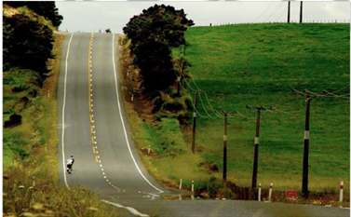
Ví dụ 4: Lúc 6 giờ sáng, bạn An đi xe đạp từ nhà (điểm A) đến trường (điểm B) phải leo lên và xuống một con dốc. Cho biết đoạn thẳng AB dài 762m, góc A bằng 6⁰, góc B bằng 4⁰.
Tính chiều cao h của con dốc.
b) Hỏi bạn An đến trường lúc mấy giờ? Biết rằng tốc độ trung bình lên dốc là 4km/h và tốc độ trung bình xuống dốc là 19km/h.

Slide 10
Tình huống 2a) Tính chiều cao của con dốc
Minh họa bằng hình vẽ sau:
NHÀ
?
TRƯỜNG

Slide 11
THẢO LUẬN 5 PHÚT
Thảo luận với bạn bên cạnh tình huống 2a.
Trình bày vào phiếu học tập, nhận bài nhóm nhanh nhất.
Đại diện nhóm lên thuyết trình, 1 bạn trình bày bảng.
Tặng 1 cột điểm cho cặp nhanh và đúng nhất.

Slide 12

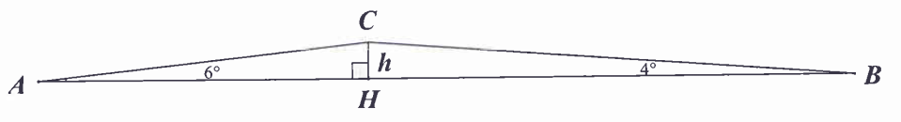
Ví dụ 4. Lúc 6 giờ sáng, bạn An đi xe đạp từ nhà (điểm A) đến trường (điểm B) phải leo lên và xuống một con dốc . Cho biết đoạn thẳng AB dài 762m, góc A bằng 6⁰, góc B bằng 4⁰.
Tính chiều cao h của con dốc.

Slide 13
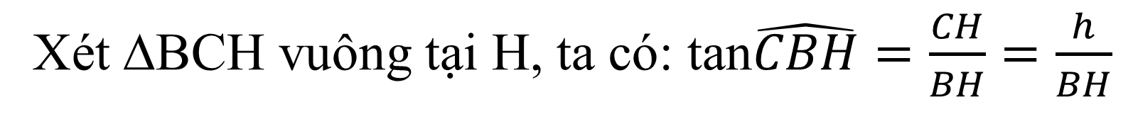
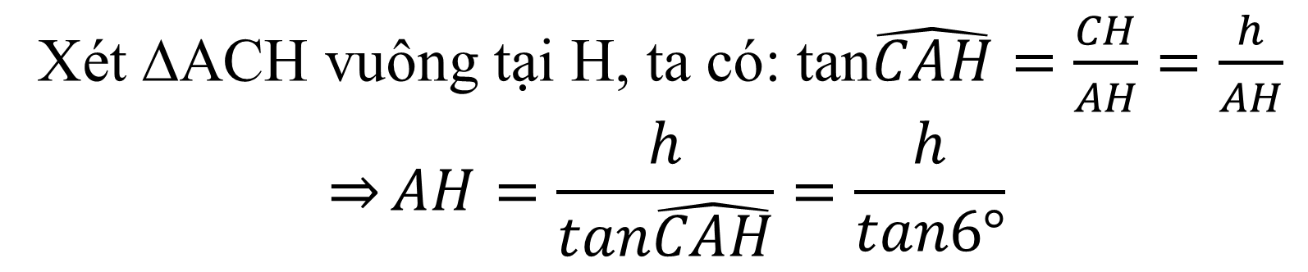
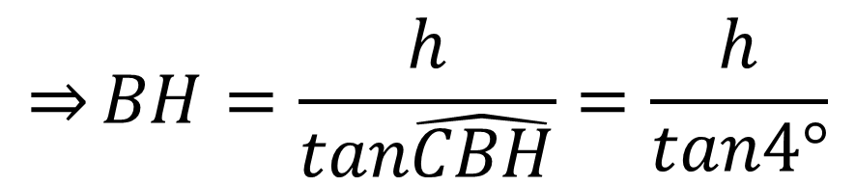
Tính chiều cao h của con dốc.
Xét ∆ACH vuông tại H, ta có: tan$\hat{CAH}=\frac{CH}{AH}=\frac{h}{AH}$
$$\underset{⇒}{}AH=\frac{h}{tan\hat{CAH}}=\frac{h}{tan6°}$$
Xét ∆BCH vuông tại H, ta có: tan$\hat{CBH}=\frac{CH}{BH}=\frac{h}{BH}$
$$\underset{⇒}{}BH=\frac{h}{tan\hat{CBH}}=\frac{h}{tan4°}$$

Slide 14
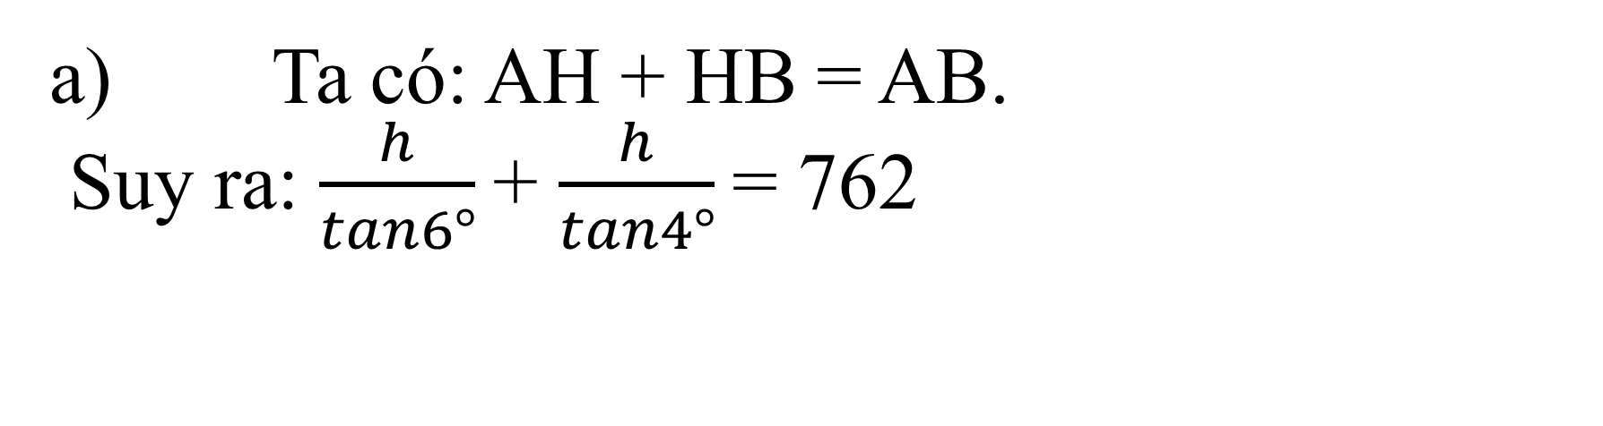
a) Ta có: AH + HB = AB. Suy ra: $\frac{h}{tan6°}$+ $\frac{h}{tan4°}$= 762
Vậy chiều cao của con dốc khoảng 32(m)

Slide 15
THẢO LUẬN 3 PHÚT
Thảo luận với nhóm tình huống 2b.
Trình bày vào bảng phụ và phiếu học tập.
Nhận bài nhóm nhanh nhất.
Đại diện nhóm lên thuyết trình.
Tặng điểm cộng cho nhóm nhanh và đúng nhất.

Slide 16


b) Hỏi bạn An đến trường lúc mấy giờ? Biết rằng tốc độ trung bình lên dốc là 4km/h và tốc độ trung bình xuống dốc là 19km/h.

Slide 17
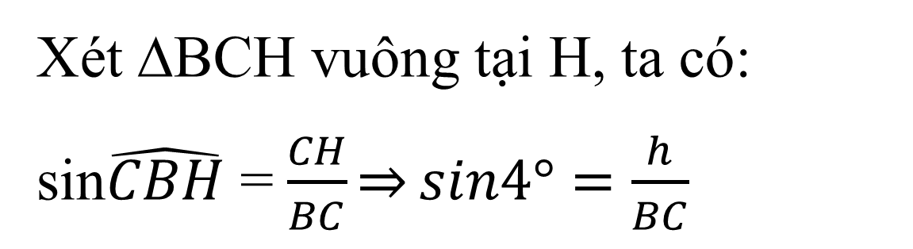
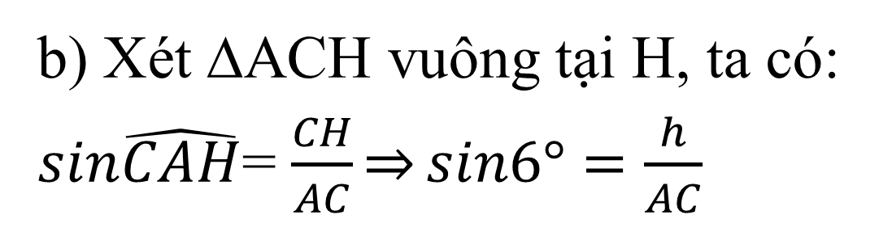
b) Xét ∆ACH vuông tại H, ta có:
$sin\hat{CAH}$= $\frac{CH}{AC}\underset{⇒}{}sin6°=\frac{h}{AC}$
;
Xét ∆BCH vuông tại H, ta có:
sin$\hat{CBH}$ = $\frac{CH}{BC}\underset{⇒}{}sin4°=\frac{h}{BC}$
Vậy bạn An đến trường lúc 6 giờ 6 phút.

Slide 18
DẠNG 1. TÍNH GÓC NGHIÊNG
DẠNG 2. TÍNH CHIỀU CAO
DẠNG 3. TÍNH KHOẢNG CÁCH
1 CẠNH + 1 GÓC
1 CẠNH + 1 GÓC
2 CẠNH

Slide 19


